Slide 1
การวิเคราะห์และออกแบบ
ดร.สันทิฏฐ์ นรบิน
เรียบเรียงโดย
ดร.จักริน วชิรเมธิน

Slide 2
ระบบ (System)
ความหมาย
ภาพรวมของระบบ
ระบบ
(system)
ระบบธุรกิจ
ชนิดของระบบ
ระบบเปิด
ระบบสารสนเทศ
ระบบปิด

Slide 3
ความหมายของระบบ
ระบบ (System) หมายถึง สิ่งต่าง ๆ ที่มีความสัมพันธ์กัน เช่น คน ทรัพยากรกระบวนการ ได้ประสานการทำงานร่วมกันเพื่อนำไปสู่เป้าหมายที่วางเอาไว้ โดยระบบใด ๆ นั้นอาจจะเกิดจากระบบย่อย (Subsystem) หลาย ๆ ระบบก็ได้
ระบบงานทางคอมพิวเตอร์
ฮาร์ดแวร์
ซอฟต์แวร์
บุคลากร

Slide 4
องค์ประกอบของระบบ
Input (การนําเข้า) คือ ข้อมูลที่นําเข้าสู่ระบบ เช่น ใบสั่งซื้อสินค้า
Process (กระบวนการ) คือ การปฏิบัติงานการนําเข้าให้กลายเป็นผลลัพธ์
Output (ผลลัพธ์) คือ ผลของการปฏิบัติงานต่างๆ เช่น รายงาน
Feedback (ผลย้อนกลับ) คือผลสะท้อนที่ได้รับจากการดําเนินการและการเกิดผลลัพธ์
Input
Process
Output
Feedback

Slide 5
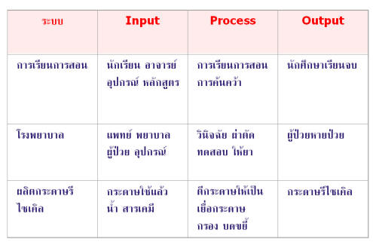
ตัวอย่างของระบบ

Slide 6
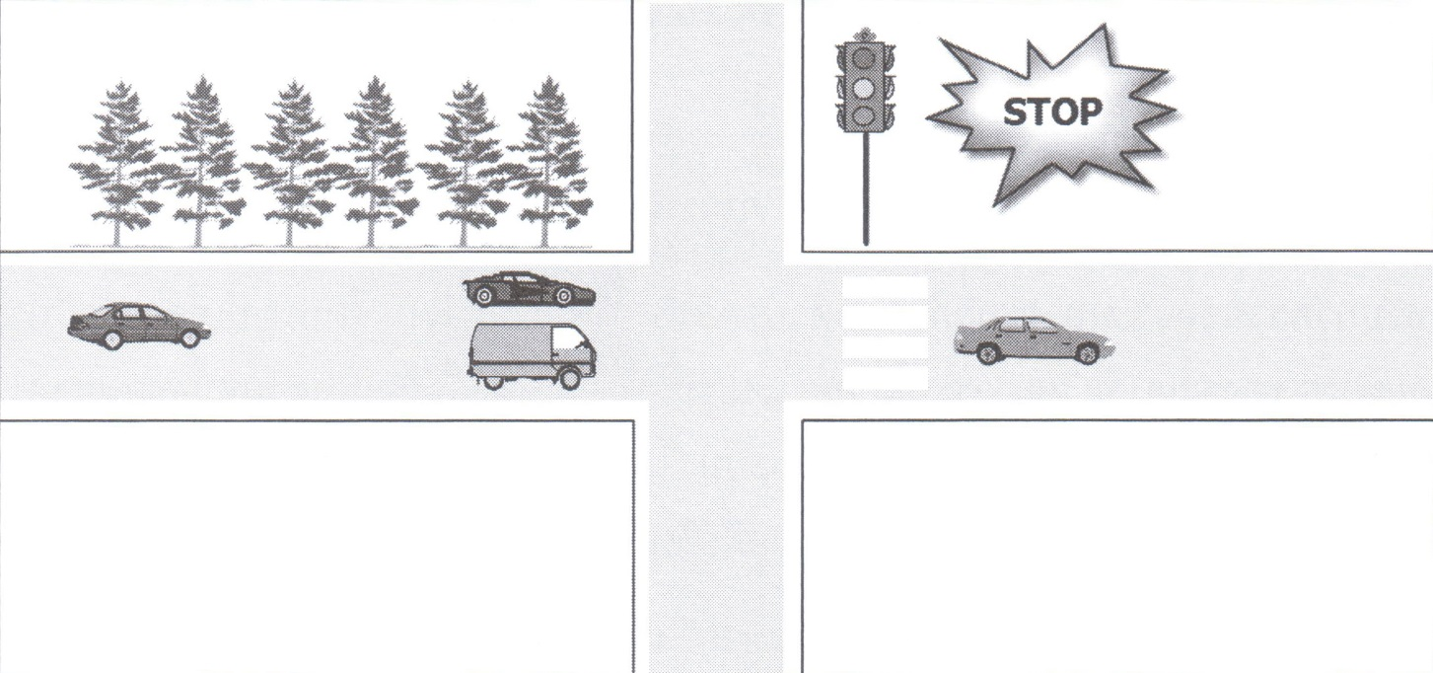
ประเภทของระบบ
ระบบแบบปิด (Closed System) เป็นระบบที่มีเป้าหมายในการทำงานเป็นของตัวเองโดยที่ไม่มีความสัมพันธ์ใด ๆ กับสิ่งแวดล้อมและไม่มีการร่วมมือกับระบบอื่น ๆ

Slide 7
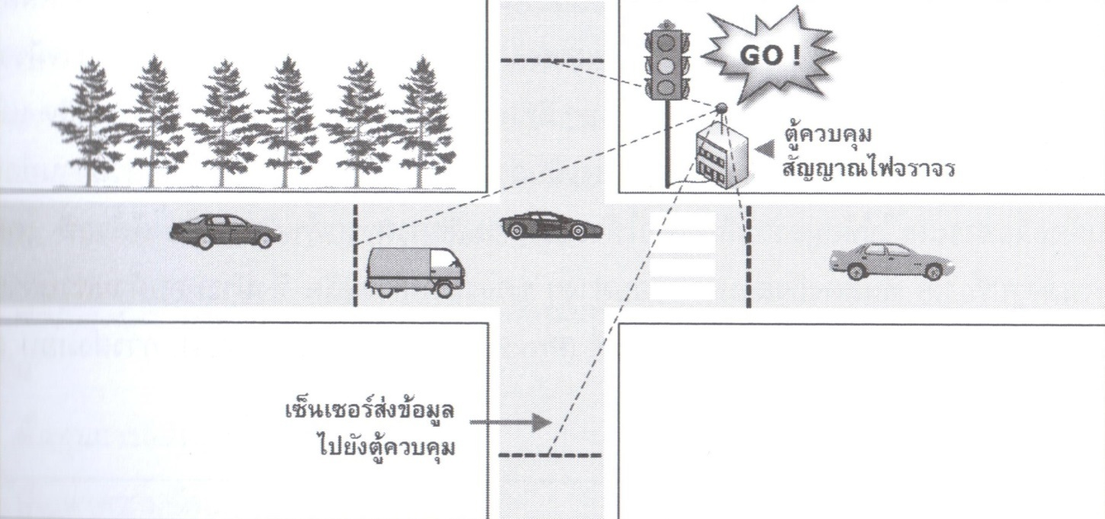
ประเภทของระบบ (ต่อ)
ระบบเปิด (Open System) เป็นระบบที่มีปฏิสัมพันธ์กับสิ่งแวดล้อมและประสานการทำงานร่วมกับระบบอื่น ๆ มีการตอบโต้และรับส่งข้อมูลระหว่างกัน

Slide 8
ระบบธุรกิจ (Business System)
ระบบธุรกิจจะประกอบไปด้วยระบบย่อย ๆ ที่ต้องทำงานร่วมกัน เพื่อนำไปสู่เป้าหมายเดียวกัน ซึ่งเป้าหมายหลักของธุรกิจคือ การสร้างผลกำไร
ระบบบัญชี
ระบบการตลาด
ระบบสินค้าคงคลัง
ระบบการผลิต
ระบบทรัพยากรมนุษย์
ระบบธุรกิจ
ลูกค้า
ผู้ขายปัจจัยการผลิต
นโยบายของรัฐ
Environment

Slide 9
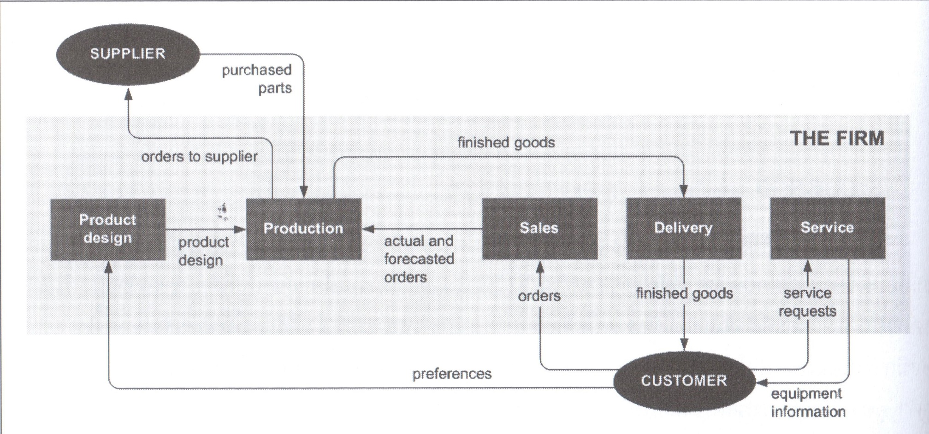
ระบบธุรกิจ (Business System) (ต่อ)

Slide 10
ผลกระทบที่มีต่อระบบ
ผลกระทบจากสภาพแวดล้อมภายใน
ผลกระทบจากสภาพแวดล้อมภายนอก
ผลกระทบจากสภาพแวดล้อมภายใน
System
Environment
ผลกระทบจากสภาพแวดล้อมภายนอก

Slide 11
ผลกระทบจากสภาพแวดล้อมภายใน
ผลกระทบจากสภาพแวดล้อมภายใน คือ ผลกระทบที่เกิดขึ้นจากสภาพแวดล้อมภายในองค์กร ส่วนใหญ่จะสามารถควบคุมและจัดการได้
ต้นทุนการผลิตที่สูงขึ้น
ปัญหาความขัดแย้งของพนักงาน
ปัญหาด้านการบังคับบัญชาในองค์กร
ปัญหาการขาดแคลนพนักงานในบางตำแหน่ง
ปัญหาการขาดงาน

Slide 12
ผลกระทบจากสภาพแวดล้อมภายนอก
ผลกระทบจากสภาพแวดล้อมภายนอก คือ ผลกระทบที่เกิดขึ้นจากสภาพแวดล้อมภายนอกองค์กรที่สามารถเกิดขึ้นได้ตลอดเวลา ยากต่อการควบคุม หรืออาจจะควบคุมไม่ได้เลย
คู่แข่งทางการค้า
นโยบาย กฎระเบียบของรัฐบาล
ความต้องการของลูกค้า
เทคโนโลยี
ภัยธรรมชาติ
ภัยจากการก่อการร้าย

Slide 13
กรรมวิธีในการจัดการระบบ
ความสำเร็จของระบบจะขึ้นอยู่กับระบบย่อยต่าง ๆ หากระบบใดระบบหนึ่งมีปัญหาอาจจะส่งผลกระทบต่อภาพรวมของระบบได้ เมื่อต้องการศึกษาระบบงานใด ๆ ควรพิจารณาจาก 4 มุมมองดังต่อไปนี้
อะไร (What) วัตถุประสงค์ของระบบงานคืออะไร
อย่างไร (How) ระบบมีวิธีการทำงานอย่างไร
เมื่อไร (When) จะเริ่มต้นระบบเมื่อไหร่
ใคร (Who) ใครมีส่วนเกี่ยวข้องกับระบบบ้าง

Slide 14
ระบบสารสนเทศ (Information System: IS)
ระบบสารสนเทศ หมายถึง ระบบที่ใช้สำหรับจัดการกับข้อมูลเพื่อให้ได้สารสนเทศที่สามารถนำใช้ประโยชน์ได้ เช่น นำไปใช้งานการบริหารและการจัดการองค์กร โดยระบบนั้นจะเกี่ยวข้องตั้งแต่ขั้นตอนการจัดเก็บข้อมูล การประมวลผล ไปจนถึงการให้ผลลัพธ์เพื่อนำไปใช้งาน
Data
Process
Information

Slide 15
ระบบสารสนเทศ (IS) (ต่อ)
Data
Process
Information
รหัสนักศึกษา ชื่อ คะแนน
4017400001 นายมานะ 82
4017400002 นายสาวมานี 78
4017400003 นายปิติ 65
4017400004 นางสาวชูใจ 75
4017400005 นายวีระ 80
4017400006 นางสาวดวงแก้ว 70
4017400007 นายเพชร 58
รหัสนักศึกษา ชื่อ คะแนน
4017400001 นายมานะ A
4017400002 นายสาวมานี B+
4017400003 นายปิติ C+
4017400004 นางสาวชูใจ B+
4017400005 นายวีระ A
4017400006 นางสาวดวงแก้ว B
4017400007 นายเพชร D+
ประมวลผล

Slide 16
ระบบสารสนเทศ (IS) (ต่อ)
Data
Process
Information
รหัสนักศึกษา ชื่อ คะแนน
4017400001 นายมานะ A
4017400002 นายสาวมานี B+
4017400003 นายปิติ C+
4017400004 นางสาวชูใจ B+
4017400005 นายวีระ A
4017400006 นางสาวดวงแก้ว B
4017400007 นายเพชร D+
ประมวลผล
นักศึกษาที่มีเกรด
มากกว่า B 4 คน
น้อยกว่า/เท่ากับ B 3 คน

Slide 17
คุณสมบัติของสารสนเทศที่ดี
ตรงกับความต้องการ
ทันเวลาต่อการนําไปใช้ให้เกิดประโยชน์
มีความเที่ยงตรง
ความถูกต้อง
ความสมบูรณ์
ความปลอดภัย
ประหยัด
มีประสิทธิภาพ

Slide 18
ชนิดของระบบสารสนเทศ
ระบบสารสนเทศที่จำแนกตามลักษณะการดำเนินงาน มีดังนี้
ระบบประมวลผลรายการประจำวัน (Transaction Processing System: TPS)
ระบบสารสนเทศเพื่อการจัดการ (Management Information System: MIS)
ระบบสำนักงานอัตโนมัติ (Office Automation System: OAS)
ระบบสนับสนุนการตัดสินใจ (Decision Support System: DSS)
ระบบสารสนเทศสำหรับผู้บริหารระดับสูง (Executive Information System : EIS)
ระบบผู้เชี่ยวชาญ (Expert System: ES)

Slide 19
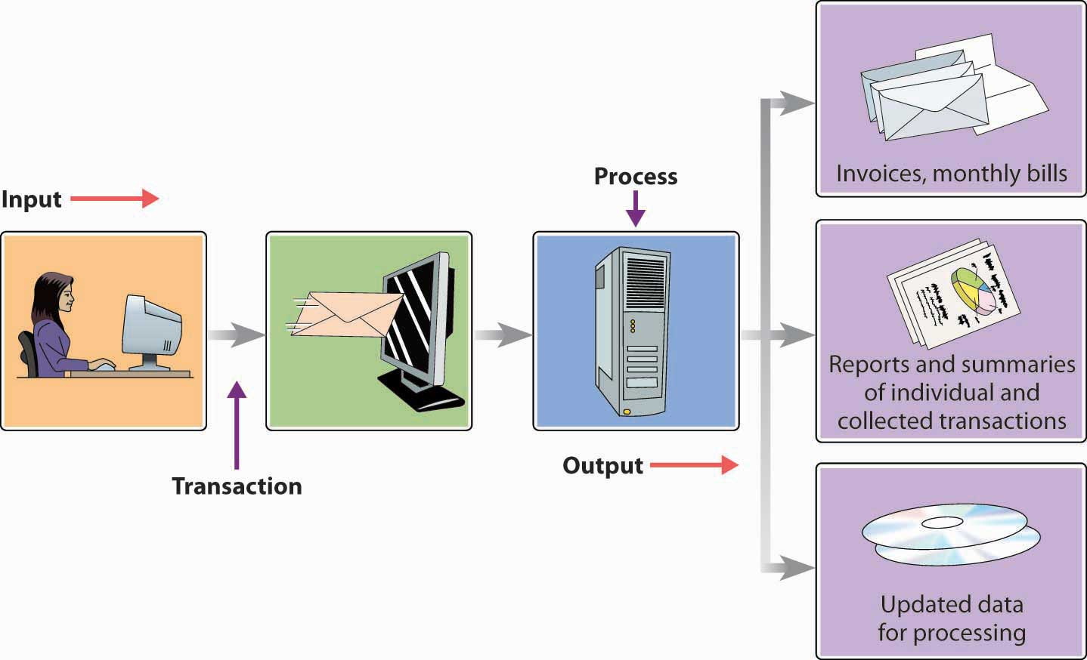
ชนิดของระบบสารสนเทศ
ระบบประมวลผลรายการประจำวัน (Transaction Processing System: TPS)
เป็นระบบที่มีกันใช้งานทั่วไป งานหลัก ๆ ของระบบนี้คือ บันทึก หรือ ปรับปรุงรายการประจำวันทางธุรกิจ (Day-to-Day Transaction)

Slide 20
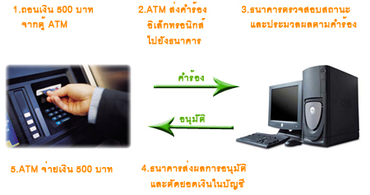
ชนิดของระบบสารสนเทศ
ตัวอย่างของระบบ TPS เช่น ธุรกิจค้าปลีก ที่ใช้ระบบ TPS มาใช้เพื่อบันทึกรายการขายสินค้าที่เกิดขึ้นในแต่ละวัน การชำระค่าสินค้าผ่านบัตรเครดิต การฝาก/ถอนเงินจากธนาคาร การบันทึกเวลาเข้าออกงานของพนักงาน เป็นต้น

Slide 21
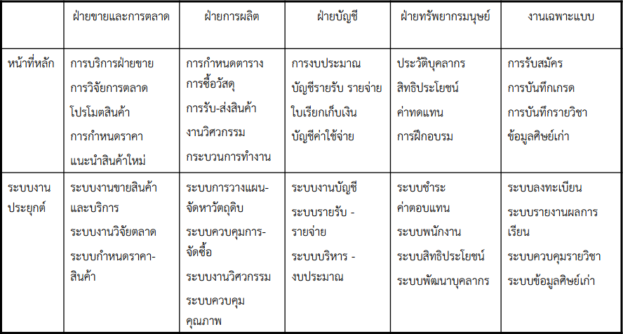
ชนิดของระบบสารสนเทศ
ระบบประมวลผลรายการประจำวัน (Transaction Processing System: TPS)

Slide 22
ชนิดของระบบสารสนเทศ
ระบบสารสนเทศเพื่อการจัดการ (Management Information System: MIS)
เป็นระบบที่ออกแบบมาเพื่อนำเสนอสารสนเทศให้ผู้บริหารระดับกลาง สามารถนำไปใช้ในการวางแผน และบริหารจัดการ
ตัวอย่างเช่น ผู้จัดการฝ่ายขายสั่งพิมพ์ยอดขายสินค้า ประจำวัน ประจำสัปดาห์ ประจำเดือน ประจำปี จากนั้นนำเอารายงานที่ได้มอบให้ผู้จัดการฝ่ายจัดซื้อวางแผนในการจัดซื้อสินค้ามาจำหน่ายให้สอดคล้องกับยอดขายที่ได้รับ หรืออาจจะส่งมอบรายงานให้กับผู้จัดการฝ่ายการตลาดเพื่อวางแผนในการทำตลาดหรือจัดกิจกรรมส่งเสริมการขายต่อไป

Slide 23
ชนิดของระบบสารสนเทศ
คุณสมบัติของระบบสารสนเทศเพื่อการจัดการ (MIS)
สนับสนุนการทํางานของระบบประมวลผลและการจัดเก็บข้อมูลรายวัน
ใช้ฐานข้อมูลที่ถูกรวมเข้าด้วยกัน และสนับสนุนการทํางานของฝ่ายต่างๆ ในองค์กร
ช่วยให้ผู้บริหารระดับต้น ระดับกลาง และระดับสูง เรียกใช้ข้อมูลที่เป็นโครงสร้างได้ตามเวลาที่ต้องการ
มีความยืดหยุ่น และสามารถรองรับความต้องการข้อมูลที่เปลี่ยนแปลงไปขององค์กร
ต้องมีระบบรักษาความลับของข้อมูล และกําจัดการใช้งานของบุคคลเฉพาะผู้ที่เกี่ยวข้องเท่านั้น

Slide 24
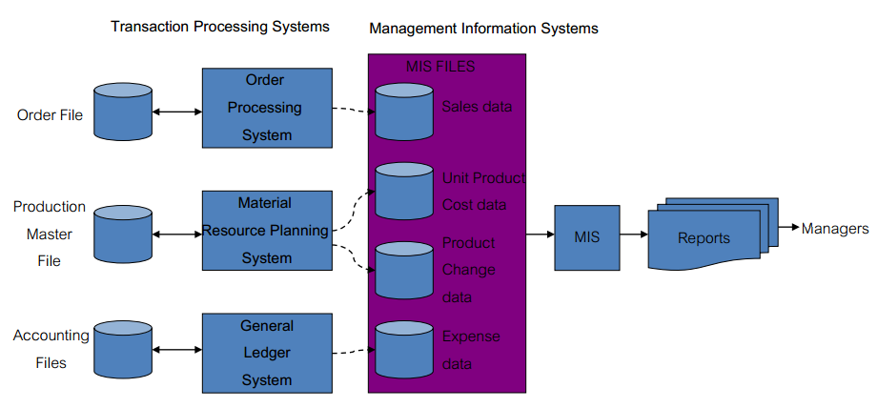
ชนิดของระบบสารสนเทศ
กระบวนการแปลงข้อมูล TPS เป็นระบบ MIS

Slide 25
ชนิดของระบบสารสนเทศ
ความแตกต่างของ MIS และ TPS
การใช้ระบบฐานข้อมูลร่วมกันของ MIS แทนการใช้ระบบแฟ้มข้อมูลแบบแยกกันของระบบ TPS ทําให้มีความยืดหยุ่นพอที่จะให้สารสนเทศที่ผู้บริหารต้องการ
MIS จะรวบรวมเก็บข้อมูลจากฝ่ายทํางานต่าง ๆ ขณะที่ระบบ TPS จะแยกการใช้งานจากกันในแต่ละฝ่าย
MIS จะให้สารสนเทศสําหรับผู้บริหารทุกระดับ ในขณะที่ TPS จะให้ระดับปฏิบัติการเท่านั้น
สารสนเทศที่ผู้บริหารต้องการ ส่วนมากจะได้รับการตอบสนองทันทีจากระบบ MIS ในขณะที่ระบบ TPS จะต้องรอให้ถึงเวลาสรุป (จากรายงาน)

Slide 26
ชนิดของระบบสารสนเทศ
ระบบสำนักงานอัตโนมัติ (Office Automation System: OAS)
เป็นระบบที่ใช้เทคโนโลยีการสื่อสารที่ทันสมัยเพื่อให้พนักงานสามารถสื่อสารเพื่อทำงานเป็นทีมร่วมกันได้
มีอุปกรณ์สำนักงานที่ช่วยอำนวยความสะดวกในการทำงาน
มีซอฟต์แวร์ที่สนับสนุนการทำงานสำนักงาน เช่น Microsoft Office
มีซอฟต์แวร์ที่สนับสนุนด้านการติดต่อสื่อสาร เช่นโปรแกรม LINE, อีเมล์, Teleconference

Slide 27
ชนิดของระบบสารสนเทศ
ระบบสนับสนุนการตัดสินใจ (Decision Support System: DSS)
ระบบสนับสนุนการติดสินใจของผู้บริหารระดับกลางจะมีแบบจำลองของกิจกรรมที่จะตัดสินใจอยู่ในระบบ มีการประมวลผลข้อมูล เปรียบเทียบ เพื่อให้ได้สารสนเทศเป็นทางเลือกที่ดีที่สุด เพื่อประกอบการติดสินใจของผู้บริหาร
เป็นเพียงระบบสนับสนุนการติดสินใจเท่านั้น ไม่ได้ตัดสินใจแทนคน

Slide 28
ชนิดของระบบสารสนเทศ
ระบบสารสนเทศสำหรับผู้บริหารระดับสูง (Executive Information System : EIS)
ระบบสนับสนุนผู้บริหารระดับสูง โดยสารสนเทศที่ได้จะช่วยสนับสนุนการตัดสินใจในระดับกลยุทธ์และนโยบายขององค์กร เพื่อให้ผู้บริหารระดับสูงสามารถใช้สารสนเทศทั้งแหล่งข้อมูลภายในและภายนอกมาประกอบการพิจารณาร่วมกับข้อมูลอื่น ๆ เช่น ข่าวสารเกี่ยวกับคู่แข่งขัน รายงานตลาดหุ้น การพยากรณ์เศรฐกิจ

Slide 29
ชนิดของระบบสารสนเทศ
ความแตกต่างของระบบ ESS และ DSS
ระบบ DSS ถูกออกแบบเพื่อให้สารสนเทศที่สนับสนุนการตัดสินใจของผู้บริหารระดับกลางถึงระดับสูง แต่ระบบ ESS จะเน้นการให้สารสนเทศสําหรับผู้บริหารระดับสูงโดยเฉพาะ
ระบบ DSS จะมีส่วนของการใช้งานที่ใช้ไม่ง่ายเท่ากับระบบ ESS เนื่องจากระบบ ESS เน้นให้ผู้บริหารระดับสูงสุดใช้นั่นเอง
ระบบ ESS สามารถสร้างขึ้นมาบนระบบ DSS เสมือนเป็นระบบซึ่งช่วยให้สอบถามและใช้งานข้อมูลได้สะดวกขึ้น ซึ่งระบบ ESS จะส่งต่อการสอบถามนั้นไปยังระบบ DSS และทําการสรุปข้อมูลที่ระบบ DSS ส่งมาให้อยู่ในรูปที่ผู้บริหารสามารเข้าใจได้ง่าย

Slide 30
ชนิดของระบบสารสนเทศ
ระบบผู้เชี่ยวชาญ (Expert System: ES)
ระบบผู้เชี่ยวชาญจะเกี่ยวข้องกับปัญญาประดิษฐ์ (Artificial Intelligent: AI) โดยจะมุ่งเน้นด้านความเข้าใจเกี่ยกับวิธีการ เพี่อให้ระบบคอมพิวเตอร์สามารถแสดงความเฉลียวฉลาดในการเลียนแบบมนุษย์ได้ ไม่ว่าจะเป็นด้านการคิด การค้นหาเหตุผล การเรียนรู้ ระบบนี้อาจจะเรียกว่าระบบฐานความรู้ (Knowledge Based) ที่มีการรวบรวมความรู้จากผู้เชี่ยวชาญจากสาขาต่าง ๆ และจัดเก็บในรูปแบบฐานความรู้ ตัวอย่างระบบนี้ เช่น ระบบวิเคราะห์ทางการเงิน ระบบค้นหาแหล่งทรัพยากรน้ำมัน ระบบวิเคราะห์โรคร้ายในงานการแพทย์ เป็นต้น

Slide 31
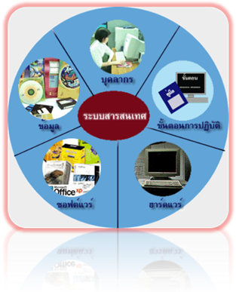
ส่วนประกอบของระบบสารสนเทศ

Slide 32
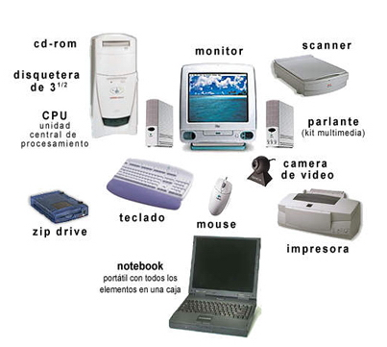
ส่วนประกอบของระบบสารสนเทศ
Hardware:
ฮาร์ดแวร์คือสิ่งที่จับต้องได้ ในระบบสารสนเทศ หมายรวมถึง เครื่องคอมพิวเตอร์ ระบบเครือข่าย อุปกรณ์ด้านการติดตต่อสื่อสาร เครื่องสแกนเนอร์ อุปกรณ์ดิจิตอลในการจับภาพและสิ่งประดิษฐ์ด้านเทคโนโลยีอื่นๆ

Slide 33
ส่วนประกอบของระบบสารสนเทศ
Software :
ซอฟต์แวร์ระบบ (System Software) เป็นรายละเอียดของ
ชุดคําสั่งที่ควบคุมเครื่องคอมพิวเตอร์และระบบการปฏิบัติงาน ของเครื่องคอมพิวเตอร์การเชื่อมต่อกับฮาร์ดแวร์เพื่อควบคุม ภาระงาน
ซอฟต์แวร์ประยุกต์(Application Software) ประกอบด้วย
รายละเอียดของชุดคําสั่งที่ช่วยสนับสนุนผู้ใช้และองค์กรให้สามารถดําเนินงานได้ตามความต้องการ โดยช่วยในผู้ใช้สามารถเพิ่มประสิทธิภาพของงานได้มากขึ้น

Slide 34
ส่วนประกอบของระบบสารสนเทศ
Software :
โปรแกรมประยุกต์ (Application software)
อินเฮาส์แอพพลิเคชัน (In-house application) โปรแกรมประยุกต์ที่แผนกไอทีพัฒนาขึ้นเอง
โปรแกรมสําเร็จรูป (Software package)
ซอฟต์แวร์สําเร็จรูปที่ซื้อจากบริษัทผู้พัฒนาระบบเพื่อการค้า สามารถนํามาประยุกต์ใช้งานร่วมกันได้ เรียกว่า ระบบงานแนวราบ (Horizontal System) หากมีการจ้างให้พัฒนาออกแบบโดยเฉพาะให้ตรงตามความต้องการ ของธุรกิจ จะเรียกว่าเป็น ระบบงานแนวดิ่ง (Vertical System)

Slide 35
ส่วนประกอบของระบบสารสนเทศ
Data:
ข้อมูล(Data) คือข้อมูลดิบหรือข้อเท็จจริงที่จะนํามาผ่านกระบวนการ (Process) เพื่อทําให้เกิดประโยชน์ในระบบสารสนเทศ
Process or Procedure:
การประมวลผล(Processes หรือ Procedures) กระบวนการหรือ การประมวลผล อธิบายถึงวิธีการดําเนินงานตามแบบจําลองทาง ธุรกิจ

Slide 36
ส่วนประกอบของระบบสารสนเทศ
People:
ผู้ใช้งาน (Users หรือ End Users) หมายรวมถึง พนักงาน ลูกค้า
บริษัทผู้จัดจําหน่าย และผู้ที่มีส่วนเกี่ยวข้องกับระบบสารสนเทศทั้งหมด โดยแบ่งออกเป็น
ผู้ใช้งานภายใน (Internal Users) ได้แก่ ผู้จัดการ ช่างผู้เชี่ยวชาญ
พนักงานขาย เจ้าหน้าที่ ผู้ใช้งานภายนอก(External Users) เช่น ลูกค้า บริษัทผู้จัดส่งวัตถุดิบ

Slide 37
การวิเคราะห์ระบบ (Systems Analysis)
การวิเคราะห์ระบบ หมายถึง การศึกษาถึงขั้นตอนต่าง ๆ ของการทํางานและปัญหาในระบบงานหนึ่ง ๆ และค้นหาแนวทางการแก้ไข (Solutions) วางโครงสร้างรูปแบบของระบบงาน (Design) เพื่อนํามาพัฒนาให้ระบบงานที่วิเคราะห์ และออกแบบมีประสิทธิภาพในแง่การปฏิบัติมากที่สุด
ผู้ที่ทําหน้าที่ในการวิเคราะห์และออกแบบระบบงาน เรียกว่านักวิเคราะห์ระบบ (Systems Analyst) ซึ่งเป็นตําแหน่งงานหนึ่งในหน่วยงานคอมพิวเตอร์

Slide 38
การวิเคราะห์ระบบ (Systems Analysis)
เหตุผลในการวิเคราะห์ระบบ
เพื่อปรับปรุงการบริการให้แก่ลูกค้า เช่นการนําเอาระบบบริหารความสัมพันธ์ลูกค้า (Customer Relationship Management) มาใช้ในการสร้างความสัมพันธ์อันดีกับลูกค้าของบริษัท
เพื่อเพิ่มประสิทธิภาพการทํางาน
เพื่อเพิ่มกระบวนการควบคุมการทํางานให้ดียิ่งขึ้น
เพื่อลดต้นทุนการดําเนินการ
เพื่อให้ได้สารสนเทศมากขึ้น เช่น รายงานการขาย รายงานการติดต่อลูกค้า

Slide 39
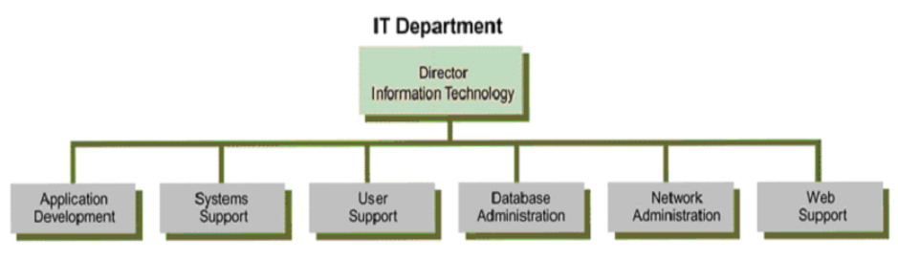
ใครมีส่วนเกี่ยวข้องกับการวิเคราะห์ระบบ
แผนกเทคโนโลยีสารสนเทศ (Information Technology Department: IT)
เป็นหน่วยงานที่ทําหน้าที่พัฒนาและดูแลระบบข้อมูลสารสนเทศขององค์กร ซึ่งในแต่ละองค์กรอาจมีโครงสร้างหรือชื่อเรียกที่แตกต่างกันออกไป มี 6 งานหลักที่สําคัญ

Slide 40
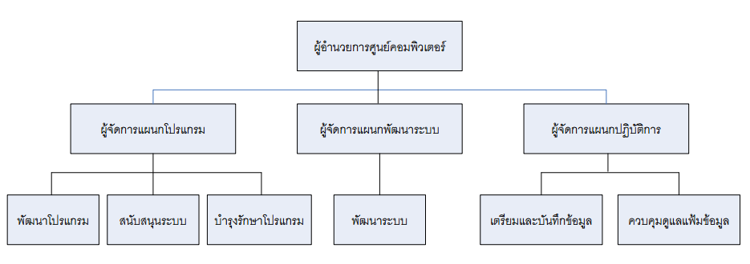
ใครมีส่วนเกี่ยวข้องกับการวิเคราะห์ระบบ
ตัวอย่างผังโครงสร้างองค์กรแผนกไอที แบบที่ 1

Slide 41
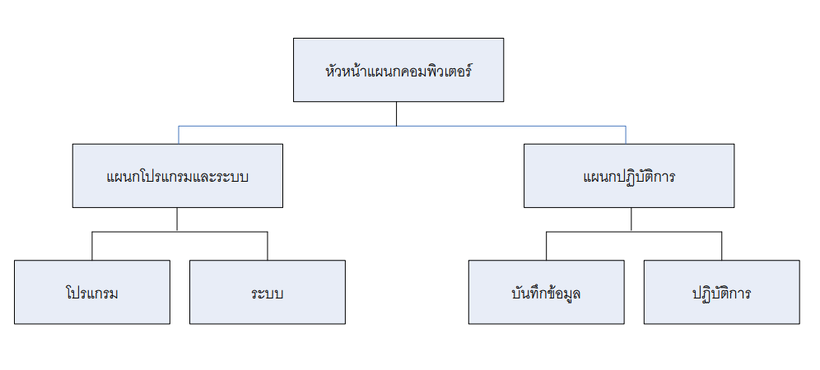
ใครมีส่วนเกี่ยวข้องกับการวิเคราะห์ระบบ
ตัวอย่างผังโครงสร้างองค์กรแผนกไอที แบบที่ 2

Slide 42
ตําแหน่งงานในหน่วยงานคอมพิวเตอร์
หัวหน้าหน่วยงานคอมพิวเตอร์ (Computer manager/DP manager/IT Director)
นักวิเคราะห์ระบบ (Systems Analyst หรือ SA)
โปรแกรมเมอร์ (Applications Programmer)
พนักงานแผนกปฏิบัติการ
ผู้จัดการแผนกปฏิบัติการ (Operation Manager)
พนักงานบันทึกข้อมูล (Data Entry Operator/Key Puncher)
บรรณารักษาอุปกรณ์ (Librarian)
พนักงานปฏิบัติการ (Computer Operator)
โปรแกรมเมอร์ระบบ (System programmer)

Slide 43
ตําแหน่งงานในหน่วยงานคอมพิวเตอร์
หน้าที่ของหัวหน้าหน่วยงานคอมพิวเตอร์ (Computer manager)
วางแผนระยะยาวของศูนย์คอมพิวเตอร์ จัดทํา และควบคุมการใช้งบประมาณ
กําหนดการพัฒนาระบบงาน, เขียนโปรแกรมให้แผนกต่างๆที่ต้องการ
ประชาสัมพันธ์การเปลี่ยนแปลงงานคอมพิวเตอร์ ไม่ว่าจะเป็นวิธีการดําเนินงาน, การเปลี่ยน ฮาร์ดแวร์ ซอฟต์แวร์ ระบบฐานข้อมูลและระบบเครือข่ายให้แก่ผู้ที่เกี่ยวข้องได้ทราบ
คัดเลือก, จัดหา และจัดฝึกอบรม พนักงานคอมพิวเตอร์
แนะนํา, อํานวยการ และประเมินผลการทํางานของพนักงานใต้บังคับบัญชา
จัดทําข้อกําหนด, ลักษณะหน้าที่และความรับผิดชอบของตําแหน่งต่างๆ ในหน่วยงาน

Slide 44
ตําแหน่งงานในหน่วยงานคอมพิวเตอร์
หน้าที่ของโปรแกรมเมอร์ (Applications Programmer)
โปรแกรมเมอร์ จะทำหน้าที่ นำข้อมูลการออกแบบรายละเอียดการวางโครงสร้างระบบคอมพิวเตอร์จากนักวิเคราะห์ระบบงาน มาเขียนเป็นโปรแกรมต่าง ๆ ภาษาที่ใช้ในการเขียนโปรแกรมจะแตกต่างกันไปตามลักษณะเครื่องของระบบฐานข้อมูล ทดสอบระบบและส่งให้นักวิเคราะห์ระบบทำการตรวจสอบอีกครั้งเพื่อหากจุดบกพร่องและแก้ไขก่อนนำไปใช้จริง
โปรแกรมเมอร์ยังต้องทำหน้าที่รับรายละเอียดของความต้องการของผู้ใช้ระบบ (User) จากนักวิเคราะห์ระบบ (System Analyst) ต้องมีความรู้เกี่ยวกับการวิเคราะห์แผนภูมิหรือแผนผังสายงานเพื่อประโยชน์ในการเขียนโปรแกรมสำหรับการประมวลผลด้วยคอมพิวเตอร์

Slide 45
ตําแหน่งงานในหน่วยงานคอมพิวเตอร์
หน้าที่ของผู้จัดการแผนกปฏิบัติการ (Operation Manager)
ดูแลให้งานคอมพิวเตอร์เข้าเครื่องได้ตามกําหนดที่วางไว้ (Job scheduling)
วางมาตรการรักษาความปลอดภัยให้แก่อุปกรณ์คอมพิวเตอร์และข้อมูล
จัดการว่าจ้าง ฝึกอบรม และประเมินผลงานของผู้ที่อยู่ใต้บังคับบัญชา
จัดเก็บพัสดุคอมพิวเตอร์ต่างๆ(computer supplies) จัดเตรียมไว้ให้พอเพียง
ดูแลรักษาเครื่องคอมพิวเตอร์ให้อยู่ในสภาพพร้อมใช้งาน (system maintenance)
ปรับปรุงเอกสารคู่มือการปฏิบัติงานให้ทันสมัยอยู่เสมอ
จดบันทึกการใช้งานคอมพิวเตอร์ตลอดจนปัญหาต่าง ๆ เพื่อใช้ในการวางแผนและ
ศึกษาสาเหตุของข้อบกพร่องต่างๆ

Slide 46
ตําแหน่งงานในหน่วยงานคอมพิวเตอร์
หน้าที่ของพนักงานบันทึกข้อมูล (Data Entry Operator/Key Puncher)
มีหน้าที่ในการจัดเตรียมข้อมูลเข้าเครื่อง ซึ่งต้องตรวจสอบว่าข้อมูลที่รับมาครบถ้วนไม่ตกหล่นสูญหาย
เมื่อพิมพ์ข้อมูลเข้าเครื่องแล้วก็ต้องตรวจสอบว่าข้อมูลที่บันทึกแล้วถูกต้องครบถ้วน

Slide 47
ตําแหน่งงานในหน่วยงานคอมพิวเตอร์
หน้าที่ของบรรณารักษาอุปกรณ์ (Librarian)
มีหน้าที่ในการจัดทําข้อกําหนดในการตั้งชื่อแฟ้มข้อมูล
จัดระเบียบการจัดเก็บสื่อบันทึกข้อมูล (magnetic tape, magnetic disk)
ตรวจสอบเนื้อที่ภายใน disk (disk space control)

Slide 48
ตําแหน่งงานในหน่วยงานคอมพิวเตอร์
หน้าที่ของพนักงานปฏิบัติการ (Computer Operator)
มีงานประจําได้แก่ การเริ่มเดินเครื่องคอมพิวเตอร์
การนําโปรแกรมเข้าทํางานในเครื่อง
โต้ตอบการทํางานกับเครื่อง

Slide 49
ตําแหน่งงานในหน่วยงานคอมพิวเตอร์
หน้าที่ของโปรแกรมเมอร์ระบบ (System programmer)
มีหน้าที่ดูแลโปรแกรมระบบ (operating system)
ตรวจสอบและเพิ่มประสิทธิภาพการทํางานของเครื่อง (increase system performance)
ติดตั้งและupdate โปรแกรมระบบ (system programs) version ใหม่ๆ

Slide 50
นักวิเคราะห์ระบบ (System Analyst :SA)
นักวิเคราะห์ระบบคือ ผู้ประสานงานและเป็นคนกลางในการติดต่อระหว่างระบบสารสนเทศกับ กลุ่มผู้เกี่ยวข้อง ได้แก่ เจ้าของระบบ (System Owners) ผู้ใช้ระบบ (System Users), ผู้จัดการ (Manager), โปรแกรมเมอร์ (Programmer), ทีมงานด้าน เทคนิค (Technical Support), วิศวกรระบบ (System Engineer) และ ผู้ขาย ซอฟต์แวร์ (Software Vendor) ในการรวบรวมข้อมูลและความต้องการ เพื่อทําการพัฒนาระบบสารสนเทศขึ้นใหม่
หน้าที่ของนักวิเคราะห์ระบบ คือ
การวางแผน (Planning)
การวิเคราะห์ระบบ (System Analysis)
การออกแบบระบบ (System Design)

Slide 51
คุณสมบัติของนักวิเคราะห์ระบบ
คุณสมบัติพื้นฐานของนักวิเคราะห์ระบบ คือ
มีพื้นฐานทางคอมพิวเตอร์และการเขียนโปรแกรม
มีความรู้และความเข้าใจในเทคโนโลยี
ติดตามข่าวสารเทคโนโลยีใหม่ ๆ เสมอ
มีความเข้าใจในระบบการดําเนินธุรกิจต่างๆ
มีทักษะในการสื่อสาร มีมนุษยสัมพันธ์ กับทุกฝ่ายที่เกี่ยวข้อง
ควรมีประสบการณ์ในการทํางานด้านวิเคราะห์ระบบ
สามารถทํางานเป็นทีมได้อย่างดี และรับฟังความคิดเห็นของผู้อื่น

Slide 52
ความรู้และทักษะของนักวิเคราะห์ระบบ
ทักษะและความรู้ทางเทคนิค (Technical Knowledge and Skills)
ทักษะและความรู้ทางธุรกิจ (Business Knowledge and Skills)
ทักษะและความรู้เกี่ยวกับคน (People Knowledge and Skills)

Slide 53
ความรู้และทักษะของนักวิเคราะห์ระบบ
ทักษะและความรู้ทางเทคนิค (Technical Knowledge and Skills)
จะต้องมีความรู้ทางด้านเทคนิคทั้งแนวกว้างและแนวลึกของเทคโนโลยีต่าง ๆ ที่จะถูกนำมาใช้ในองค์กร เช่น
คอมพิวเตอร์
ระบบฐานข้อมูล
เครือข่ายคอมพิวเตอร์
ภาษาในการพัฒนาโปรแกรม
ระบบปฎิบัติการและโปรแกรมประยุกต์ต่าง ๆ
เทคโนโลยีสมัยใหม่

Slide 54
ความรู้และทักษะของนักวิเคราะห์ระบบ
ทักษะและความรู้ทางธุรกิจ (Business Knowledge and Skills)
ต้องมีความรู้ความเข้าใจในระบบธุรกิจที่จะต้องเข้าไปวิเคราะห์ข้อมูลว่ามีรูปแบบการดำเนินธุรกิจอย่างไร เช่น
ธุรกิจมีฟังก์ชั่นการทำงานอะไรบ้าง
มีโครงสร้างองค์กรเป็นอย่างไร
รูปแบบการจัดการองค์กรเป็นอย่างไร
มีงานอะไรบ้างในธุรกิจ เช่น ฝ่ายการเงิน ฝ่ายบัญชี ฝ่ายผลิต ฝ่ายการตลาด ฝ่ายบริการลูกค้า ฯลฯ

Slide 55
ความรู้และทักษะของนักวิเคราะห์ระบบ
ทักษะและความรู้เกี่ยวกับคน (People Knowledge and Skills)
เป็นทักษะเกี่ยวกับการติดต่อสื่อสารระหว่างบุคคล ในบางครั้งจัดเป็นทักษะที่สำคัญมากสำหรับนักวิเคราะห์ระบบ เพราะว่า จะต้องร่วมงานกับผู้คนมากมายหลายระบบ ตั้งแต่เริ่มโครงการจนกระทั้งปิดโครงการ กลุ่มคนที่จะต้องติดต่อด้วย อย่างเช่น
ผู้บริหาร / เจ้าของธุรกิจ
ผู้ใช้งาน
โปรแกรมเมอร์
ผู้เชี่ยวชาญทางเทคนิค
ลูกค้า ฯลฯ

Slide 56
ความซื่อสัตย์และจรรยาบรรณในวิชาชีพ
หน้าที่ของนักวิเคราะห์ระบบจะต้องเข้าไปศึกษาปัญหาต่าง ๆ ขององค์กร จึงทำให้รู้ข้อมูลจากส่วนต่าง ๆ เป็นจำวนมาก ข้อมูลบางส่วนอาจจะเป็นความลับภายในองค์กรเท่านั้น ไม่ว่าจะเป็นเรื่องของเงินเดือน สุขภาพพนักงาน ผลการประเมินพนักงาน ข้อมูลในตัวผลิตภัณฑ์ การวางแผนการผลิต การกำหนดแผนกลยุทธ์ แผนยุทธวิธี สัญญาเกี่ยวกับภาครัฐ ฯลฯ นักวิเคราะห์ระบบจะต้องเก็บรักษาไว้ให้เป็นความลับตามจรรยาบรรณในวิชาชีพ จะต้องมีความซื่อสัตย์ต่อตนเองดวยการปกปิดไว้เป็นความลับ ไม่เผยแพร่ให้แก่ผู้ใด

